Slide 1
Презентація на тему: Український іконопис в 20 столітті»
Роботу виконала:
Учениця 10 класу
Невмивана Юлія

Slide 2
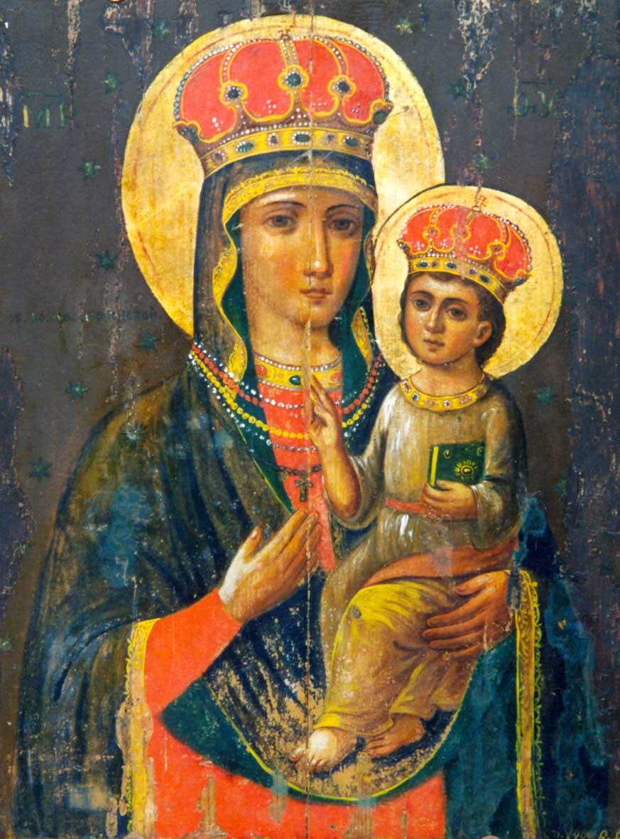
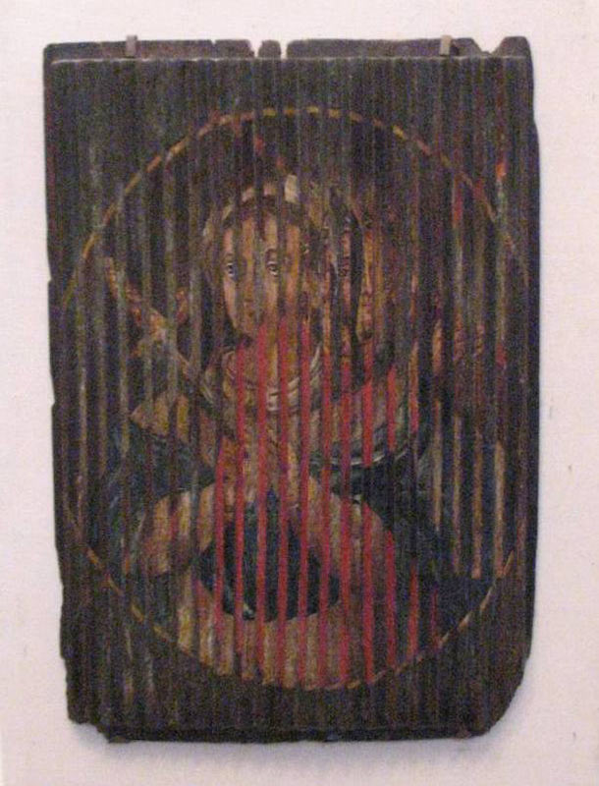
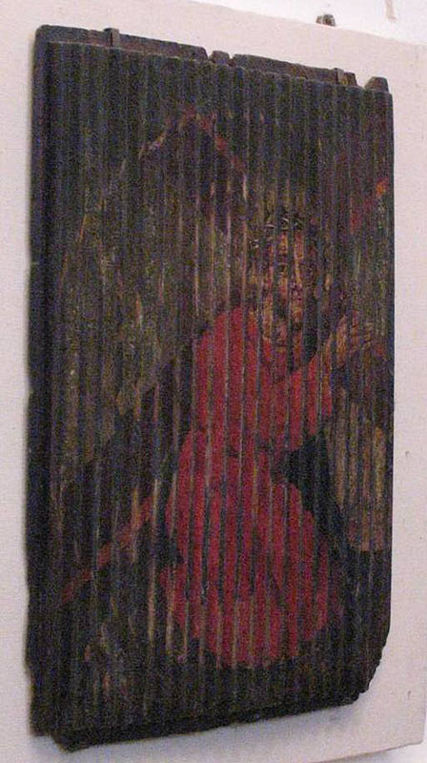
Народні традиції в образотворчому мистецтві України сягають часів Київської Русі. Вони виявилися у монументальному малярстві, іконописі на дереві, полотні та склі, народній картині. Протягом віків творчість народних митців була важливим компонентом духовної культури. Вона уособлювала багатий образний світ, етичні ідеали, гуманізм і демократичність, своєрідність естетичних запитів нашого народу — того, що робить мистецьку спадщину України оригінальною і неповторною.

Slide 3
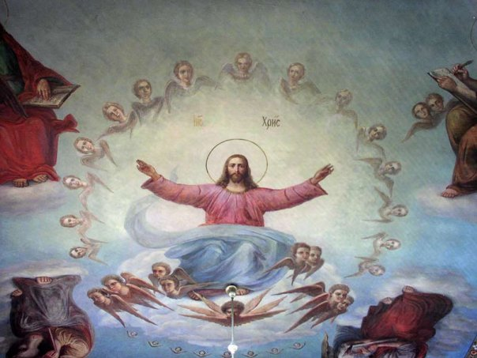
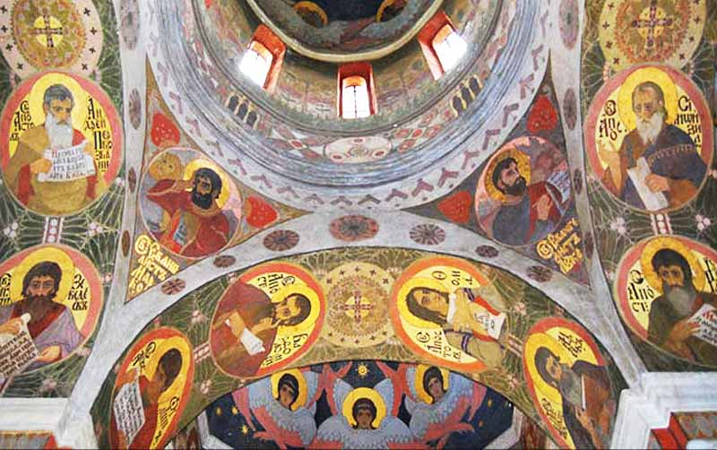
У розписах церкви існувала усталена схема розташування канонічних сюжетів. Вони займали центральну частину храму, південну і північну стіни, а також розміщалися у вівтарі й бабинці. До найбільш поширених належали «Страсті Христові», «Страшний суд», сцени біблійного та євангельського циклу. Майстрів для розмальовування храму наймали міщани, ремісники і прості селяни, священики. Про це дізнаємося з написів на стінах церкви. Наприклад, один з замовників розписів 1698 р. у церкві св. Миколая с. Дмитровичі на Львівщині, бажаючи залишити для нащадків не тільки своє ім'я, а й походження, зробив такий напис: «Дав змалювати раб Божий Григорій з Кульматич син козаків». Авторами церковних розписів були здебільшого анонімні народні майстри, які у своїй творчості відтворювали смаки, світобачення, думки і прагнення свого середовища. Створювані ними монументальні композиції на стінах храмів відлунюють реалії життя і є, за словами відомого мистецтвознавця Павла Жолтовського, справжніми шедеврами народного духу.

Slide 4
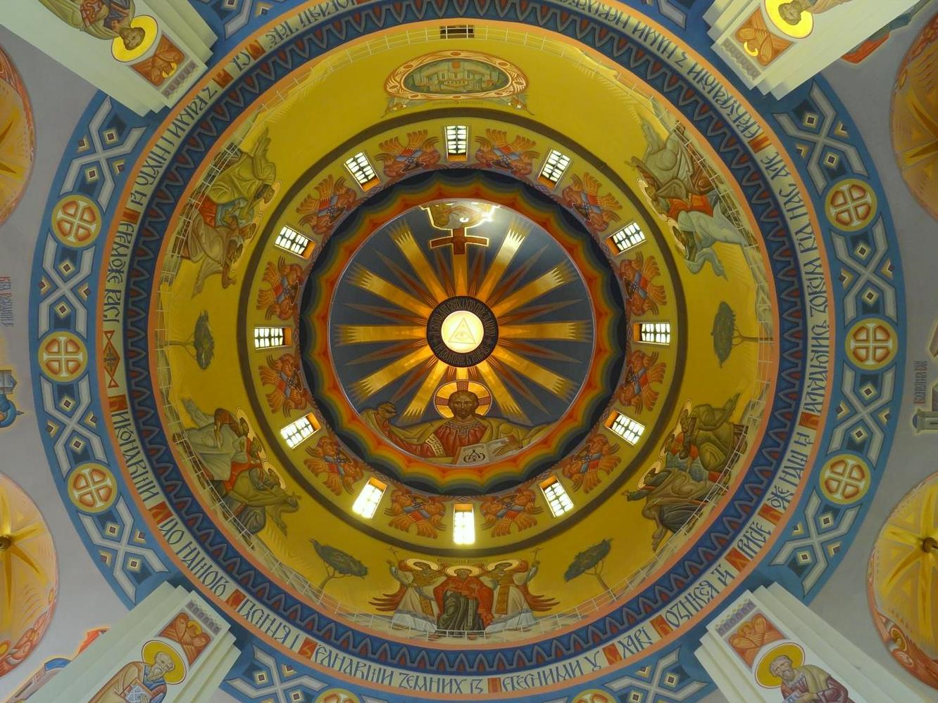

Slide 5
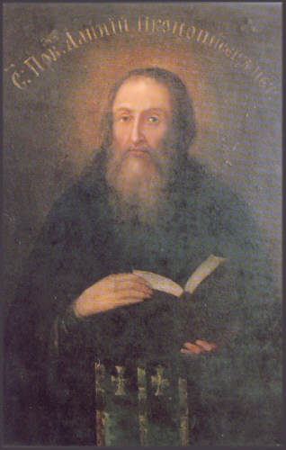
Ікони як вид малярства поширилися у Київській Русі з прийняттям 988 р. християнства від Візантії, звідки їх, на печатках як взірці, привозили до Києва. Згодом навичок малювання ікон набули місцеві малярі, а вже наприкінці XI ст. у Києві працював славетний чернець-маляр Алімпій.

Slide 6
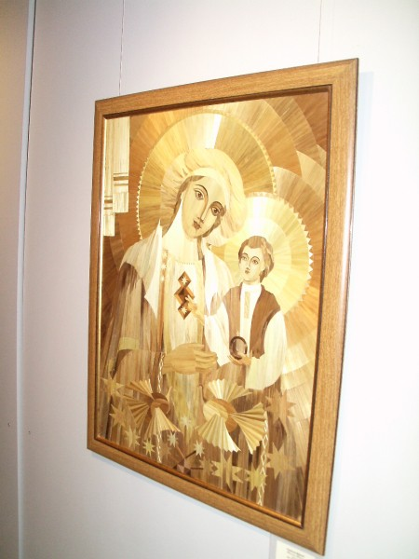
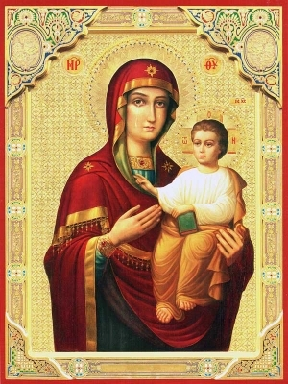
На початку XX ст. народний іконопис поступово занепадає. Ярмарки, крамниці, церковні відпусти заполонюють образи, друковані у промисловій поліграфії способом олеографії. Олеографічні образи приваблювали новизною зображення, формували нові смаки і витісняли твори народних майстрів, які не витримували конкуренції з машинною продукцією.

Slide 7
Події Другої світової війни припинили працю в усіх мистецьких осередках. Лише культурне життя Львова на деякий час відновилося, коли німецька армія зайняла більшість земель України в період 1941 – 1944 років.
Після війни більшість митців емігрували за кордон, переважно в США, Канаду, Австралію. Там вони продовжили свою творчу та громадську діяльність .
В українському мистецтві XX століття яскраво простежується дві лінії розвитку – мистецтво України і мистецтво діаспори. У свій час офіційна критика в Україні не визнавала мистецтва українських митців за кордоном. Проте, мистецтвознавці за межами держави ніколи не заперечували одноцілісності українського мистецтва. Важливим є той факт, що всупереч усяким можливим перешкодам, поряд з офіційним радянським мистецтвом і далі розвивалося релігійне малярство, яке зберігало давньоукраїнські самобутні традиції й одночасно орієнтувалося на нові світові тенденції .

Slide 8
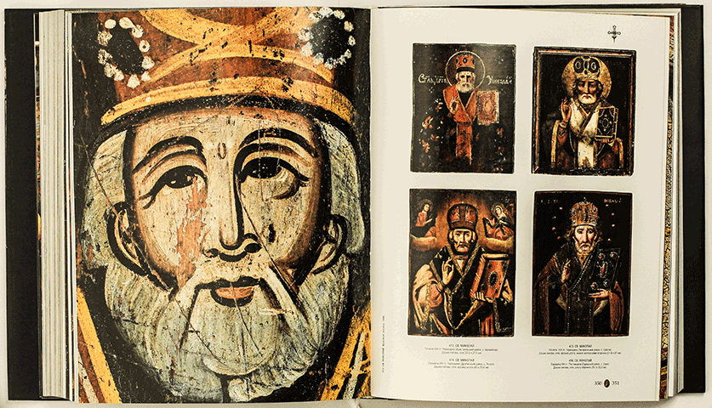
Релігійна тематика у творчості західноукраїнських художників початку ХХ ст. займала доволі почесне місце. Митці все частіше замислювались над проблемою відродження українського іконопису, намагалися оновити живописну мову, засоби виразності, композиційні прийоми, що відповідало б тогочасним європейським мистецьким процесам. Найбільш плідно у цій галузі працювали Корнило Устиянович, Осип Курилас, Теофіл Копистинський та Модест Сосенко, які створили низку прекрасних іконостасів на теренах Західної України.

Slide 9
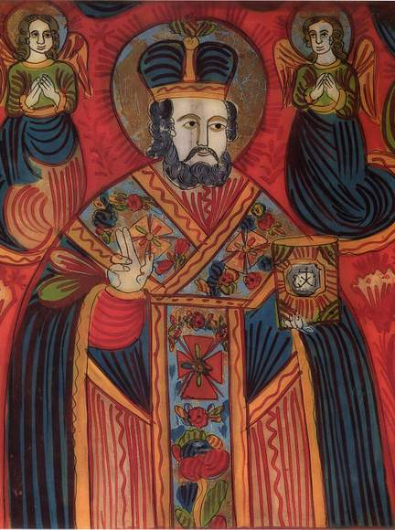
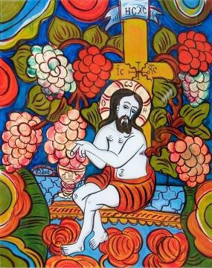
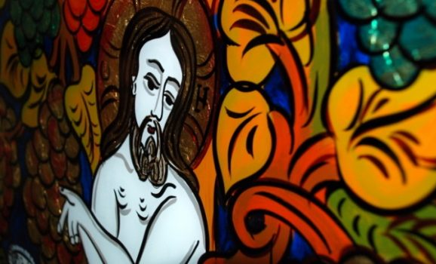
Також в цей період набуває поширення ікона на склі – це порівняно нове явище в тисячолітній історії малярства. Але воно швидко прижилося. Стало традиційним насамперед на Покутті, Буковині, Закарпатті й у деяких частинах Галичини та Волині. Звідси ікони на склі стали відомі й на Сході України, куди їх привозили на продаж . Проте власних центрів малювання ікон на склі Наддніпрянська та Східна Україна не знає, хоч були окремі майстри, які намагалися наслідувати своїх західноукраїнських колег, на початку ХХ ст. живопис на склі помітно занепадає, не витримуючи конкуренції з друкованими тиражними фотографіями, що заполоняють ринок збуту і поступово витісняють твори народних майстрів, нав’язуючи споживачам нові смаки

Slide 10
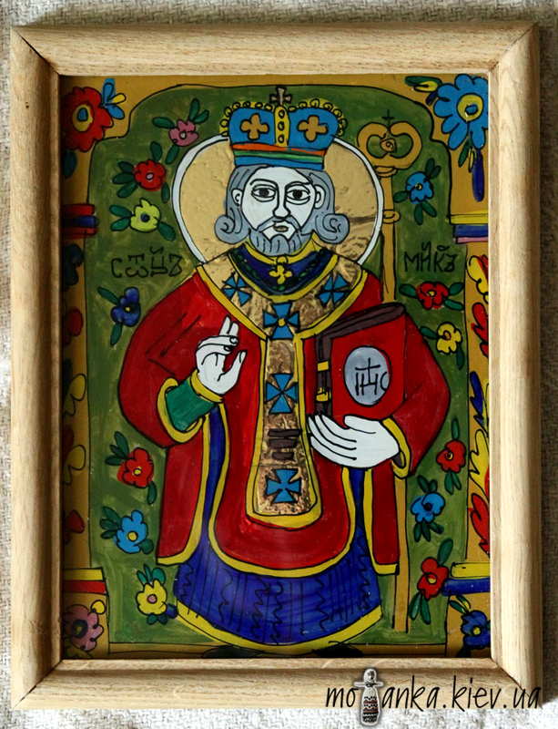
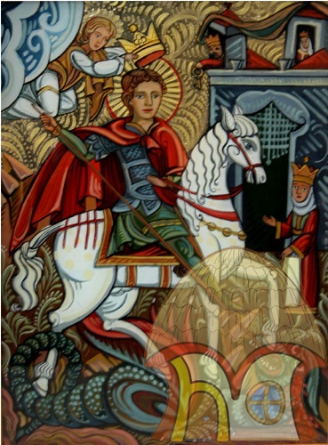
У іконографії живопису на склі провідне місце займали образи Миколи, Юрія, Іллі, Петра і Павла. Чільне місце відводилося жіночим персонажам. Передусім це образ Марії з дитям – втілення матерства і добра, Параскеви П’ятниці, Варвари, Катерини. Рідше зустрічаються ікони “Страшний суд”, “Покрова”, “Притча про багача і бідного Лазаря” в яких відбився стихійний соціальний утопізм народних мас.
Ікона Св. Миколи
Ікона Св. Юрія

Slide 11
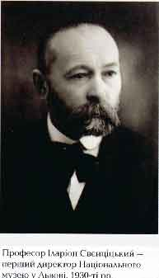
Довгий час живопис на склі як вид народної творчості не викликав такого зацікавлення у мистецтвознавців, художників, музейних працівників, порівняно з вишивкою, художньою обробкою дерева, писанкарством, керамікою, ткацтвом. Але все ж дослідники його були. Першим в Україні оцінив художню вартість народного малювання на склі І.Свенціцький. З його ініціативи ікони на склі були показані на виставці галицького примітива ХVІІ-ХІХ ст. у 1939 році в залах Львівського музею українського мистецтва.

Slide 12
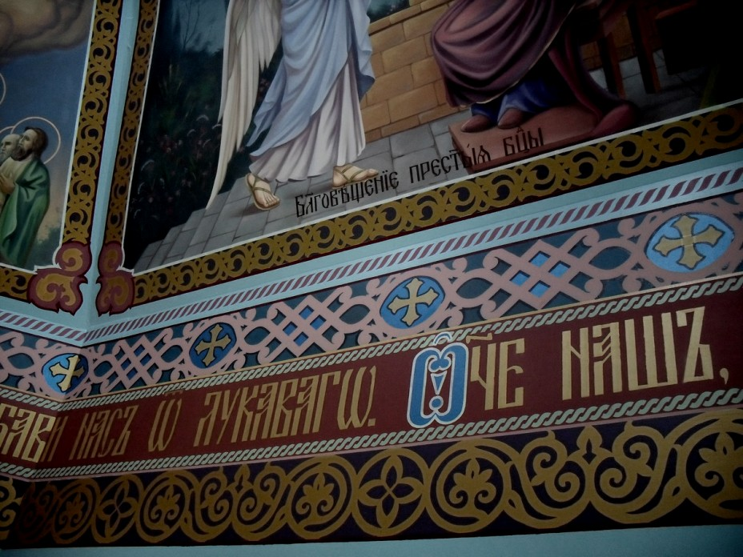
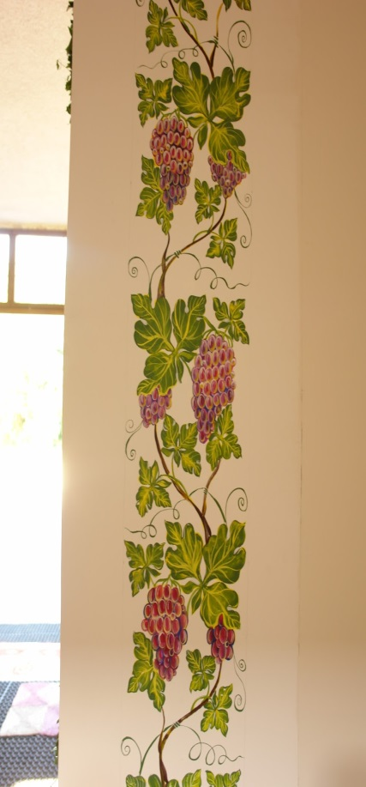
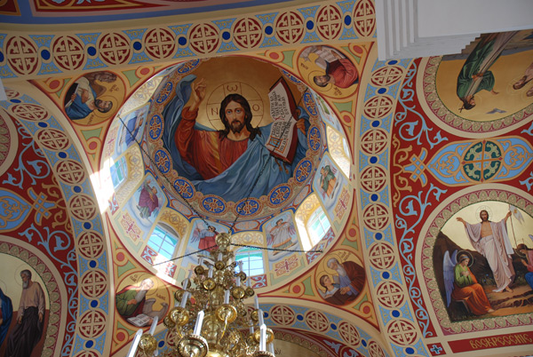
Важливу роль у мистецтві відіграє орнамент, адже нерідко знаки, які сприймаються нашим баченням просто як круги, хвилясті лінії, хрестики, насправді мали для творців композицій зовсім інше значення. Вони були не просто малюнками, а символами, які позначали певні сприйняття навколишнього світу.
Хвиляста лінія була символом води, кружок представляє собою сонячний знак. Він представляв собою силу, яка дарувала життя. Хрест нерідко був оберегом, який протистояв темним силам зла. Орнамент з подібними знаками придавав речі особливий зміст.

Slide 13
Народна ікона синтезує історичний, побутово-виробничий і духовний досвід народу, відбиває його смаки та уподобання, морально-етичні орієнтири. Народна ікона, в тому числі й поліська, – унікальне явище нашого мистецтва, У ній християнсько-релігійний фактор постає у фольклоризованому вигляді, а фольклорний фактор збагачується багатовіковим досвідом християнської моралі.
Отже, саме західноукраїнські землі стали прихистком для релігійного малярства в XX столітті, даючи змогу не лише продовжувати віковічні традиції, але й розвивати сакральне мистецтво у творчості молодих українських митців.

Slide 14
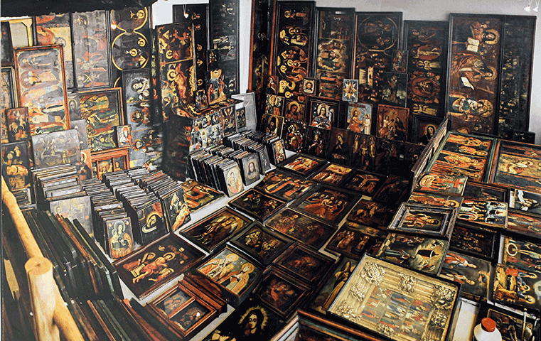

Slide 15
